Slide 1


IMPLEMENTACIJA PODSISTEMA SKRIVENE MEMORIJE ZA RISC-V PROCESOR
Master teza
Đorđe Mišeljić

Slide 2
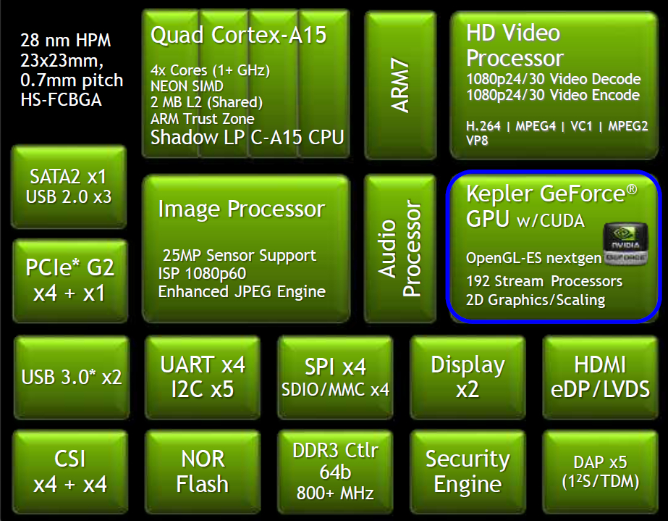
RISC-V Arhitektura
Leto 2010. godine, Parallel Computing Laborathory, UC Berkley
Krste Asanović, David Patterson (direktor)
Danas aktuelne dve arhitekture: x86 i ARM
Obe su bile previše kompleksne, nefleksibilne te su predstavljale legalni problem
Da li nam treba mnoštvo različitih arhitektura na istom Sistemu na Čipu (SoC) ?
Postoji otvoreni standard za skoro svaki interfejs
u računarskom svetu. Gde je otvoreni standard
za arhitekturu seta instrukcija (ISA)?
RISC-V
Mnogo manji od većine komercijalnih ISA
Odvojena implementacija mikroarhitekture
od arhitekture seta instrukcija (ISA)
Modularizacija omogućava korisnicima
da naprave čip za specifičnu namenu
Stabilna – nakon što se izbaci ekstenzija
garantuje se da se neće menjati. (frozen)r
Nvidia Tegra Soc
Notes:
2

Slide 3

RISC-V Arhitektura
Notes:
10.6 zetabajta (10²¹ bajta) podataka
This statistic provides a forecast of data center IP traffic from 2012 to 2021, broken down by data center type. In 2017, the amount of cloud data center IP traffic was 8,190 exabytes for the year. This is expected to increase to 19,509 exabytes per year by 2021.
2017 profit 33.5 milijardi dolara
Većina je nestrukturisana
3

Slide 4
RISC-V i FPGA
Posebna oblast od interesa su FPGA uređaji
Zajednički projekti bazirani na deljenju HDL modela na RTL nivou
Svakodnevno se rade nadogradnje i optimizacije modela zbog potpune vidljivosti koda i doprinosa pojedinaca
Od 2018. godine RISC-V ima punu podršku Linux organizacije
Moguće besplatno i legalno podići operativni sistem na FPGA ploči
Sa otvorenošću RTL koda, dolazi i sigurnost - obiležje većine open-source projekata
Softverski napadi na mikroarhitekturu procesora (Meltdown, Spectre) mnogo manje verovatni
Potencijalna zamena za Xilinx MicroBlaze soft-core procesore
Takođe RISC jezgro bazirano na predlozima iz knjige profesora Petersona
Ono što će izdvojiti RISC-V je bolja softverska podrška
Notes:
konekcionizam
4

Slide 5
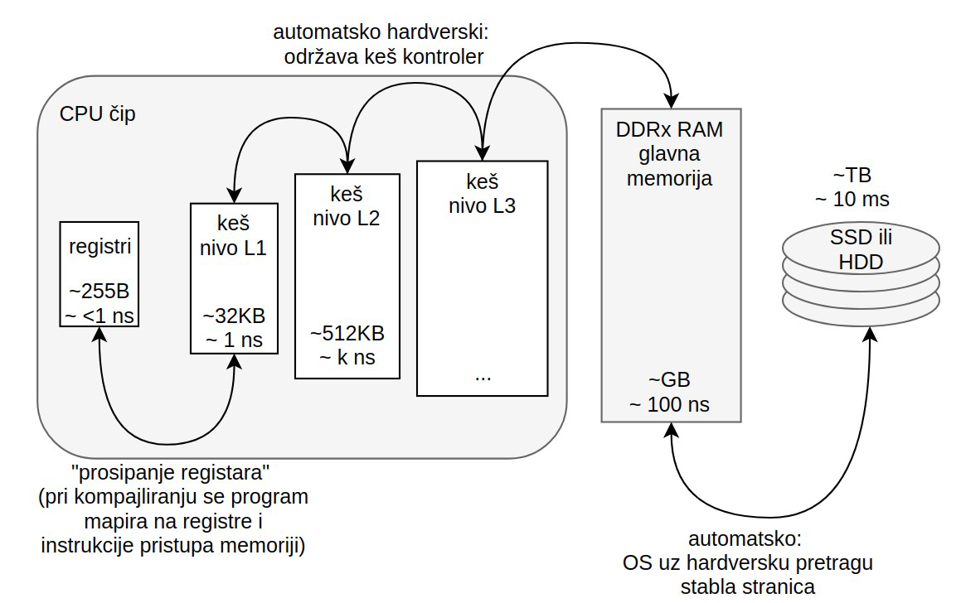
Memorijski podsistem
Brzina pristupa DDR memoriji je i dalje usko grlo u performansama procesora
Svaki moderan procesorski čip na sebi ima nekoliko nivoa keš memorije kao spregu sa DDR čipom
Manje a brže memorije - bliže procesoru
Veće a sporije memorije - bliže memorijskom kontroleru
Notes:
konekcionizam
5

Slide 6
Memorije na FPGA čipu
Slično kao i u ASIC tehnologiji, dizajner soft-core procesora može iskoristiti već postojeće memorijske resurse na FPGA ploči za implementaciju podsistema za keširanje
Na tipičnim Xilinx FPGA čipovima (Zynq 7000) postoje dve vrste memorije:
Blok RAM
60 blokova
Svaki blok se može konfigurisati kao:
Dvopristupna RAM veličine 36 Kb
Dve jednopristupne RAM veličina 18Kb
Sinhrono čitanje sa opcionim dodatnim baferovanjem izlaza
Ukupno je na raspolaganju 2,1 Mb ovog tipa memorije
Distribuirani LUT RAM
Od prisutnih 17.600 slice modula:
6.000 tipa SLICEM
11.600 tipa SLICEL
Svaki SLICEM modul se može konfigurisati kao 64 bita brze RAM memorije
Čitanje je asinhrono sa opcionim dodatnim baferovanjem izlaza
Ukupno je na raspolaganju 375 Kb ovog tipa memorije
Notes:
konekcionizam
6

Slide 7

Podsistem za keširanje
Podaci se između različitih nivoa keš memorija prebacuju u blokovima
Veličina bloka od B bajtova - nižih b=ceil(log₂B) bita u adresi referencira bajt u bloku (eng. byte in block, bib)
Veličina keša od C bajtova - širina adrese keš memorije jr c =ceil(log₂C) bita
Keš memorije se dele na:
Direktno preslikan keš
Set asocijativan keš
Kod direktno preslikanog keša, kada se blok preuzima iz operativne memorije (eng. fetch), on se smešta na memorijske lokacije u kešu koje se poklapaju sa donjih c bita adrese bloka.
Za 32-bitni procesor se može se zaključiti da postoji 2^{(31-c)} različitih blokova koji se mogu nalaziti na istoj lokaciji u kešu.
Kako bi se znalo koji je blok trenutno na nekoj lokaciji u kešu, kada se on preuzima operativne memorije, gornjih (31-c) bita pod nazivom "tag" se čuva u pomoćnoj memoriji za čuvanje tagova (eng. tag store).
Za svaki blok u keš memoriji kojih ima 2^{(c-b)}, potrebna je jedna lokacija memoriji za čuvanje tagova.
Notes:
konekcionizam
7

Slide 8
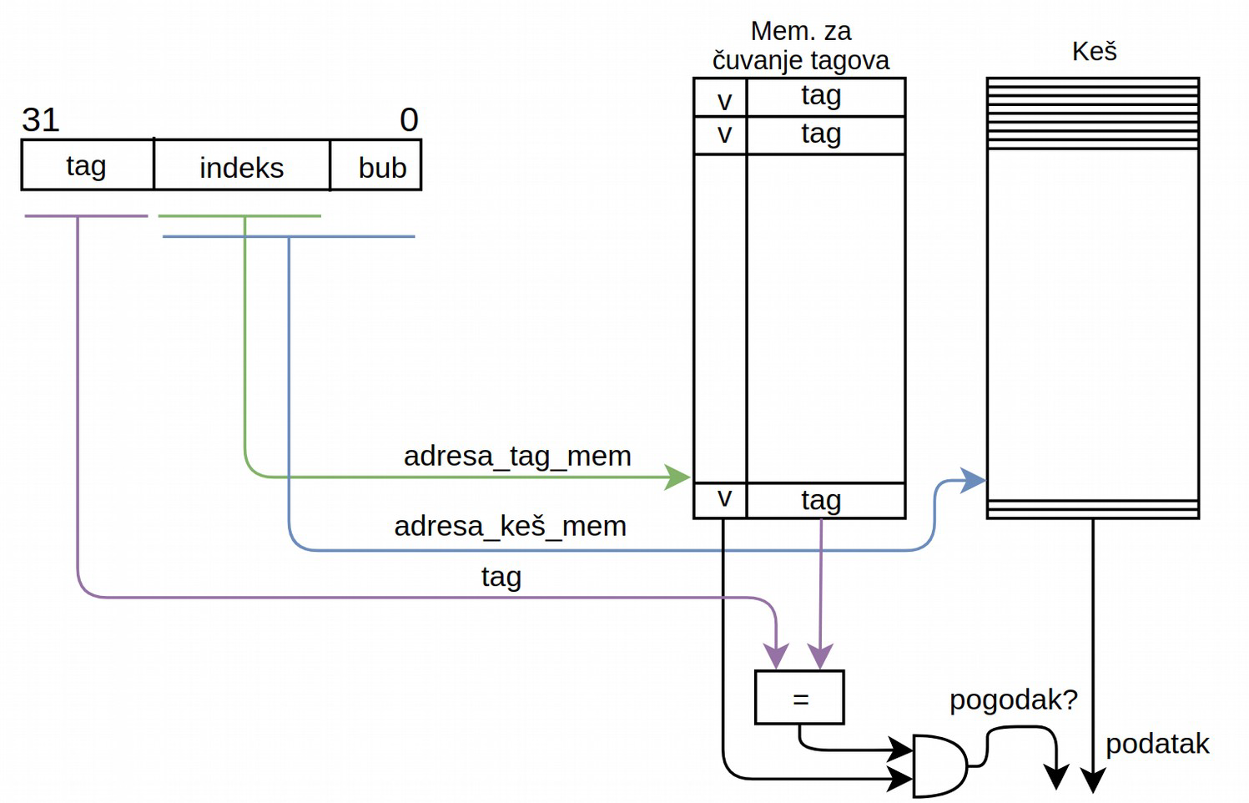
Direktno preslikan keš
Notes:
konekcionizam
8

Slide 9
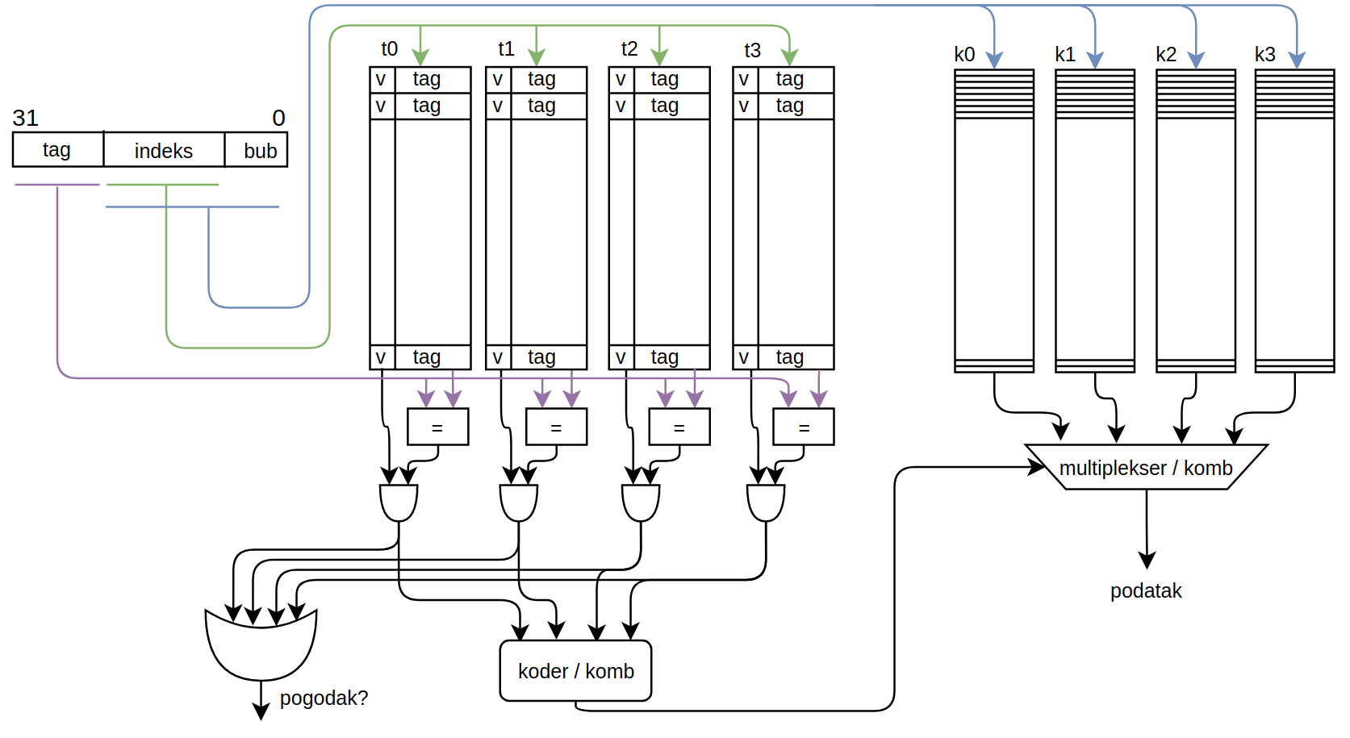
Set asocijativan keš
Notes:
konekcionizam
9

Slide 10
Polise pri projektovanju keš podsistema
Polisa evikcije:
Najdavnije korišten (eng. Least Recently Used)
Nasumični (eng. Random)
Hibridni (Hijerarhijski, Žrtva - Sledeća Žrtva)
Polisa upisa:
Pri promašaju upisa:
"alociraj pri promašaju upisa" (eng. write allocate)
"ne alociraj pri promašaju upisa" (eng. no-write allocate)
Pri pogotku upisa:
"upis-nazad" (eng. write-back)
"upis-kroz" (eng. write-through)
Polisa razdeljenosti:
Ujedinjen keš
Razeljen keš (posebna memorija za podatke i instrukcije)
Polisa inkluzije
Notes:
konekcionizam
10

Slide 11
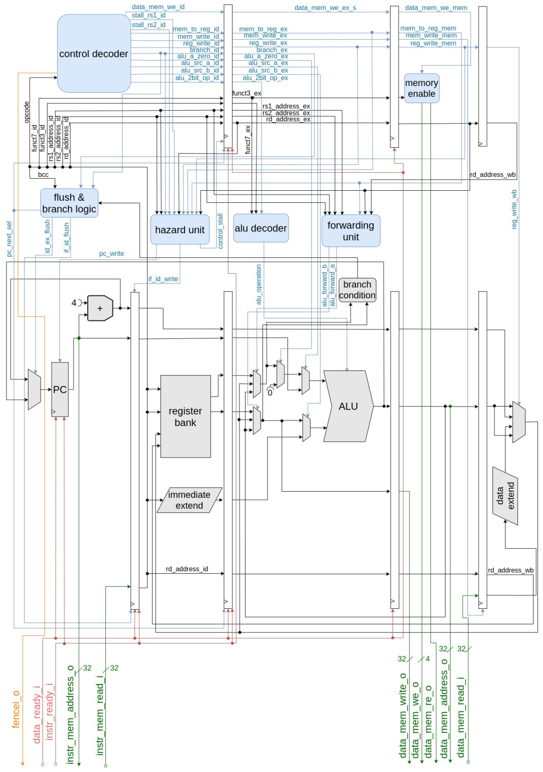
RISC-V jezgro
32-bitni procesor RV32I sa implementiranim osnovnim setom instrukcija za rad sa celim brojevima (eng. Integer)
5 faza izvršavanja protočne obrade podataka
Hazardi razrešeni prosleđivanjem podataka i zadržavanjem protočne obrade
Uvek se predpostavlja da se skok neće izvršiti, instrukcije skokova se izvršavaju u EX fazi
Uvedeni dodatni signali za komunikaciju sa memorijskim podsistemom
Implementacija odrađena na Zybo ploči:
100 MHz
1475 LUT6 i 1540 FF
Notes:
konekcionizam
11

Slide 12
Parametrizacija keš podsistema
Uvedeni su sledeći parametri koji određuju dimenzije i osobine keš podsistema:
BLOCK_SIZE - veličina keš bloka u bajtovima
LVL1_CACHE_SIZE - veličina keševa prvog nivoa (za instrukcije i podatke)
LVL2_CACHE_SIZE - veličina jednog smera keša drugog nivoa
LVL2C_ASSOCIATIVITY - asocijativnost drugog nivoa keša - koliko će puta biti replicirani keš i memorija za čuvanje tagova drugog nivoa.
TS_BRAM_TYPE - tip blok RAM memorija u kojima se čuvaju tagovi drugog nivoa keša. Ovaj parametar je tipa string, i podržava dve vrednosti:
"HIGH_PERFORMANCE" - uključen izlazni registar, čitanje podataka zahteva dve periode takta, ali se dobija manje kašnjenje od rastuće ivice do uspostavljanja stabilnog signala.
"LOW_LATENCY" - isključen izlazni registar, podaci se čitaju na prvu rastuću ivicu takta, lošije vreme uspostavljanja signala.
Notes:
konekcionizam
12

Slide 13
Prvi nivo keš podsistema
Keš za instrukcije (eng. Instruction Cache)
Jednopristupna memorija sa asinhronim čitanjem. Širine podatka je 32 bita a broj podataka je LVL1_CACHE_SIZE/4.
Memorija za čuvanje tagova keša instrukcija (eng. Instruction Tag Store)
Jednopristupna memorija sa asinhronim čitanjem. Broj podataka je LVL1_CACHE_SIZE/BLOCK_SIZE (broj blokova u kešu) a širina podataka (32-log₂ (LVL1_CACHE_SIZE)), širina taga polja
Keš za podatke (eng. Data Cache)
Jednopristupna memorija sa asinhronim čitanjem i bajt adresibilnom dozvolom upisa (eng. byte-write). Širine podatka je 32 bita a broj podataka je LVL1_CACHE_SIZE/4.
Memorija za čuvanje tagova keša podataka (eng. Data Tag Store)
Jednopristupna memorija sa asinhronim čitanjem. Broj podataka je
LVL1_CACHE_SIZE/BLOCK_SIZE (broj blokova u kešu) a širina podataka (32-log₂(LVL1_CACHE_SIZE)+2), što je širina taga za prvi nivo keša, plus "valid" i "dirty" bitovi.
Notes:
konekcionizam
13

Slide 14
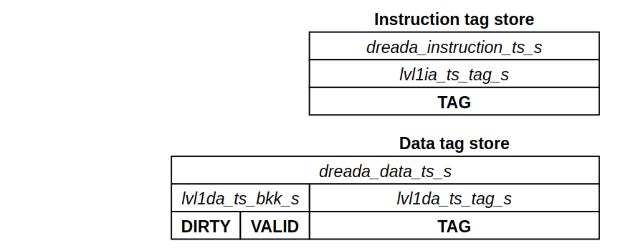
Prvi nivo keš podsistema
Razdeljen prvi nivo keša pravi problem sa održanjem koherencije između keša za instruckije i keša za podatke.
Pokušaj izvršavanja samomodifikujućeg koda (eng. Self-modifying code) će dovesti samo do izmene bloka u kešu za podatke, te ta promena neće biti vidljiva u kešu za instrukcije
U svrhu održanja koherencije između razdeljenih keševa je u RISC-V arhitekturi definisana instrukcija fence.I koja nalaže da će nakon njenog izvršavanja, sve promene u kešu za podatke biti vidljive i u kešu za instrukcije
Najlakša implementacija ove instrukcije je invalidiranje kompletnog keša za podatke. VALID bitovi
Instruction tag store memorije
su stoga izbačeni u registar,
kako bi se keš za instrukcije mogao
invalidirati u jednom mašinskom ciklusu.
Notes:
konekcionizam
14

Slide 15
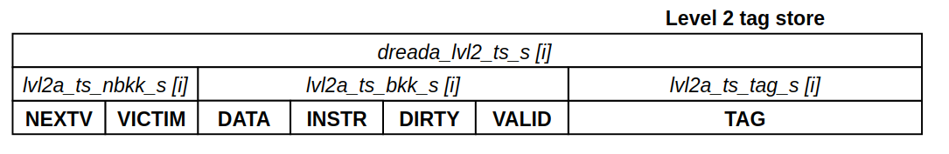
Drugi nivo keš podsistema
Keš drugog nivoa (eng. Level 2 Cache)
Dvopristupna memorija sa sinhronim čitanjem. Širine podatka su 32 bita a broj podataka je LVL2_CACHE_SIZE/4.
Memorija za čuvanje tagova drugog nivoa keša (eng. Level 2 Tag Store)
Dvopristupna memorija sa asinhronim čitanjem. Broj podataka je LVL2_CACHE_SIZE/BLOCK_SIZE (broj blokova u kešu) a širina podataka (32-log₂ (LVL2_CACHE_SIZE) + 6), što je širina taga za prvi nivo keša, plus pomoćni bitovi:
„valid“ i „dirty“
„data“ i „instruction“
„victim“ i „next victim“
Notes:
konekcionizam
15

Slide 16
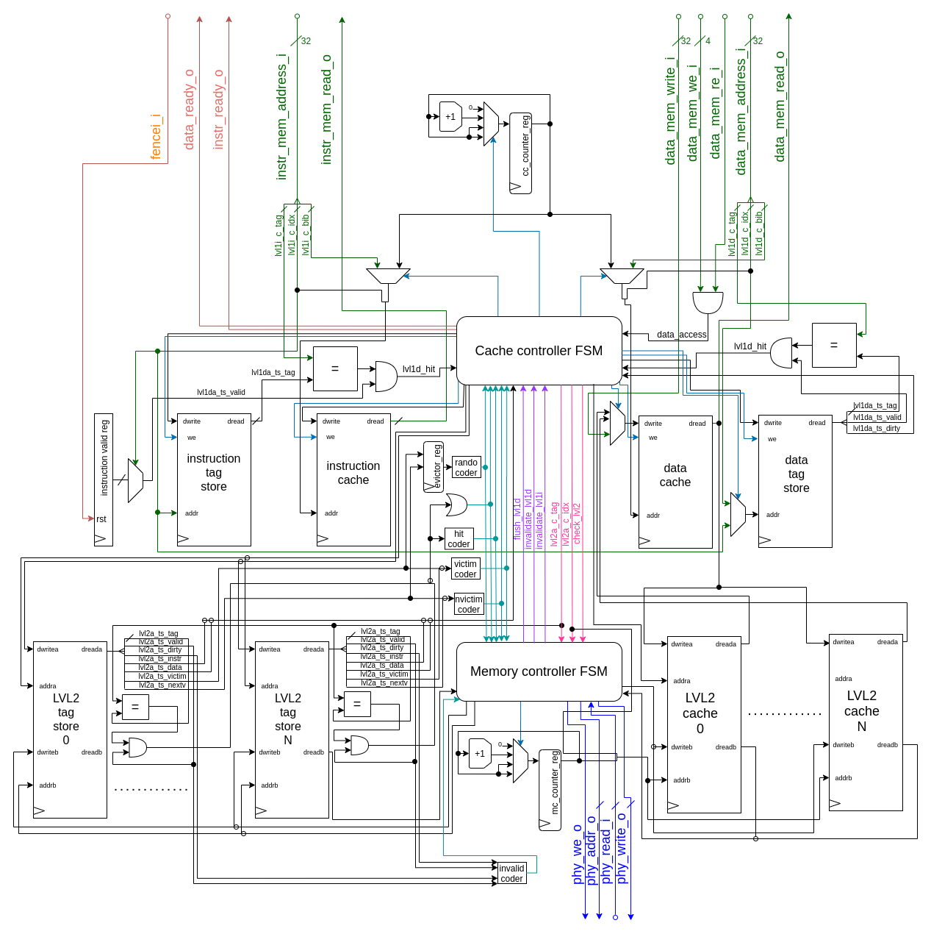
Notes:
konekcionizam
16

Slide 17
Hvala na pažnji

